Slide 1
Homowork:
Ex2: (计算) 6（3,4, 8）;8(2,5,6, 9);9(1, 4, 6)
。

Slide 2
第四讲：连续性 Continuous
一、函数连续性的定义
Definition
二、函数连续性的基本性质
Properties
三、初等函数的连续性
Class of C func.

Slide 3
一、函数连续性的定义
函数的连续性描述函数的渐变性态,
在通常意义下(直观)，对函数连续性有三种
描述：
♦ 当自变量有微小变化时，因变量的
变化也是微小的；
♦自变量的微小变化不会引起因变量的
跳变；
♦连续函数的图形可以一笔画成,不断开.

Slide 4
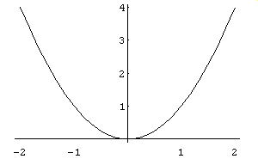
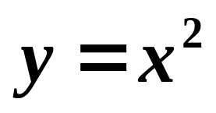
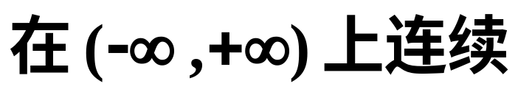
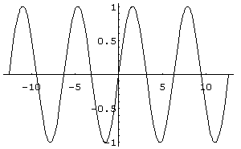
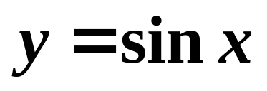
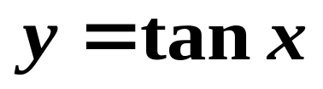
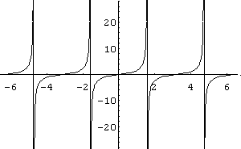

例如：

Slide 5
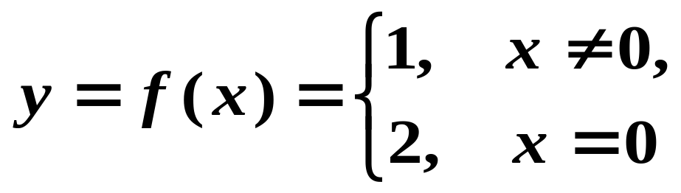
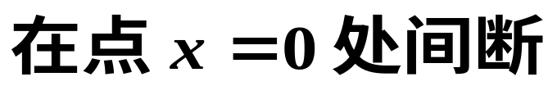







Slide 6
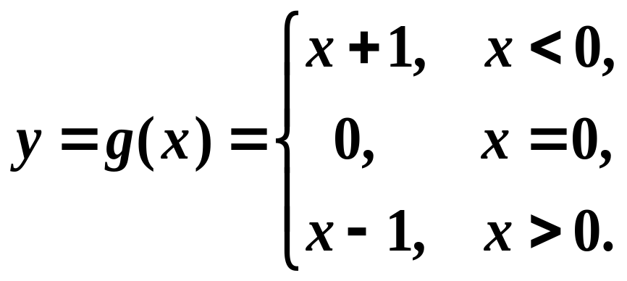
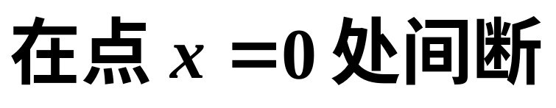



Slide 7
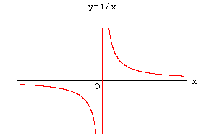

Slide 8
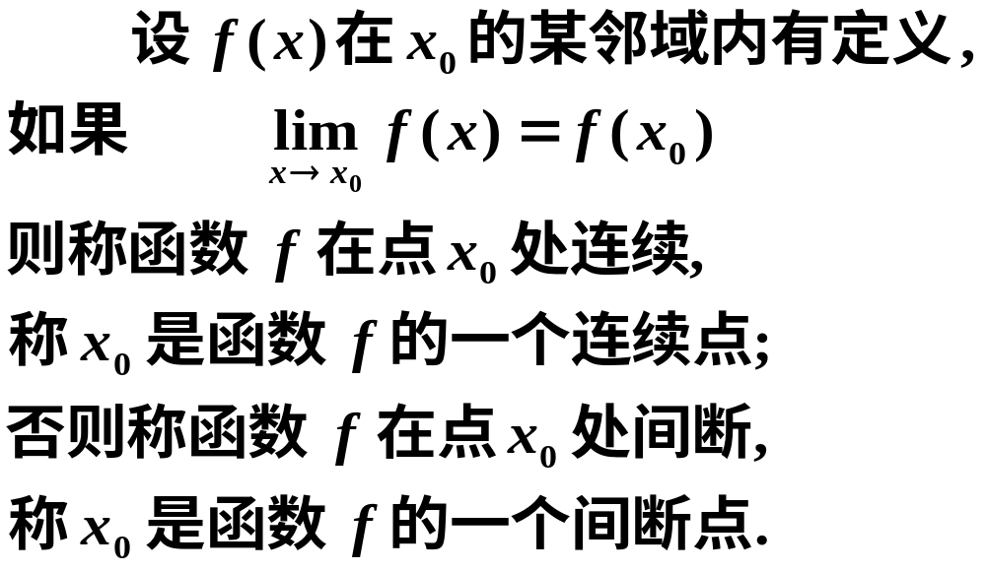
以上描述实质上是同意的反复,数学上要确切
地刻画函数连续性,必须用极限作定量地描述.
（一）定义
定义1：

Slide 9
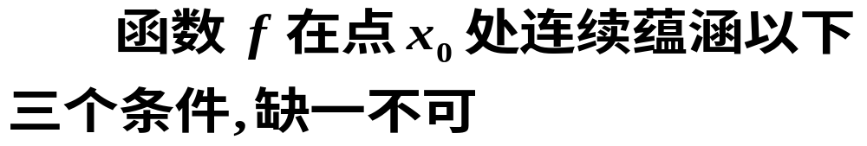
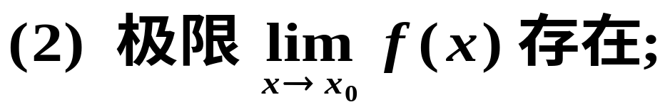
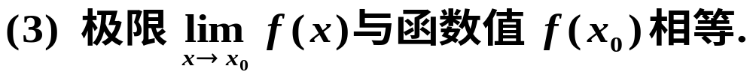
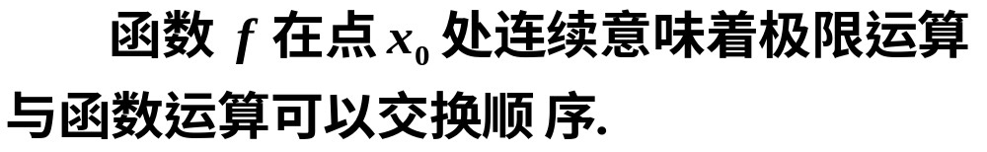
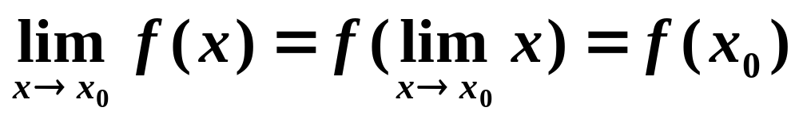
[注意1]
以上三条中带本质性的是第二条，极限的存在性.
[注意2]

Slide 10
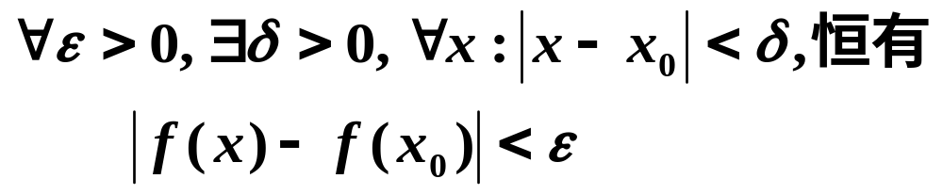

Slide 11
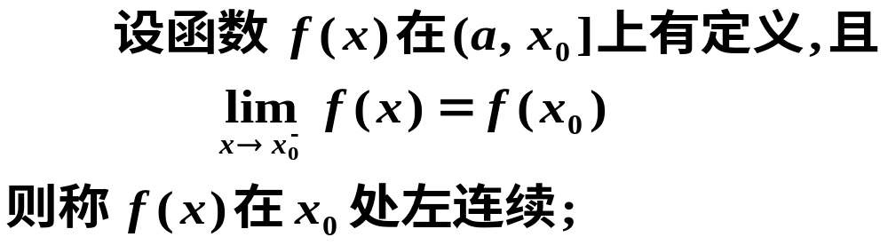
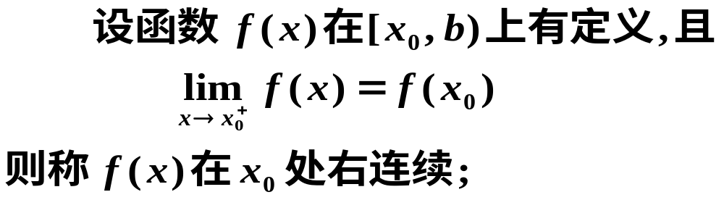
定义2：
（函数在一点的单侧连续性）

Slide 12
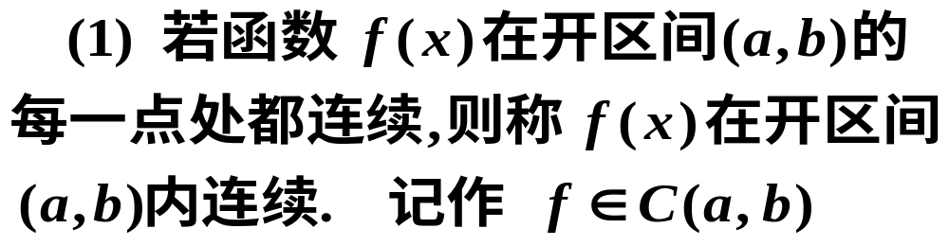
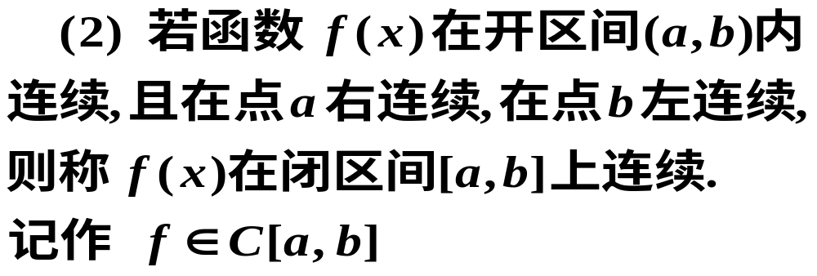
定义3：
（ 函数在区间上的连续性）

Slide 13
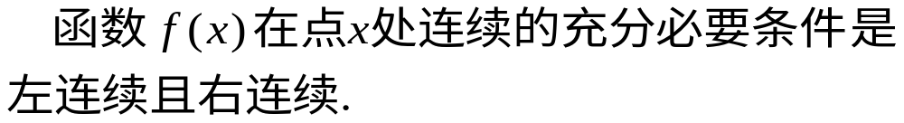
定理：

Slide 14
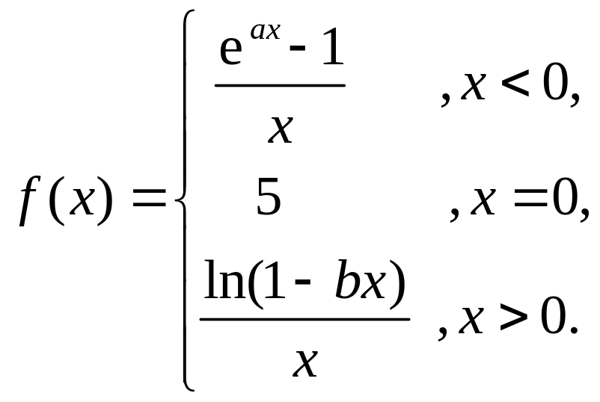
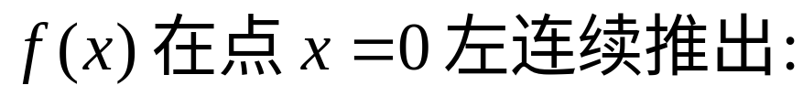
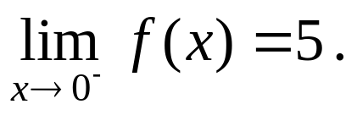
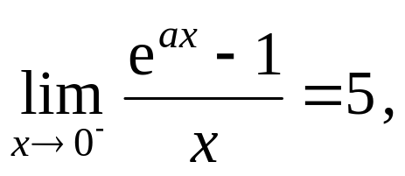
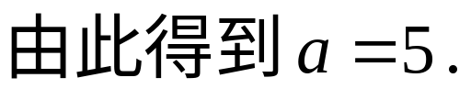

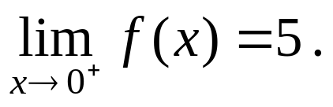
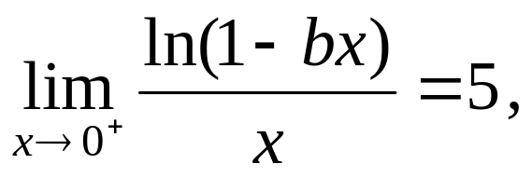
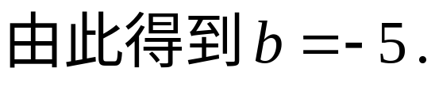
例
解
于是
于是

Slide 15
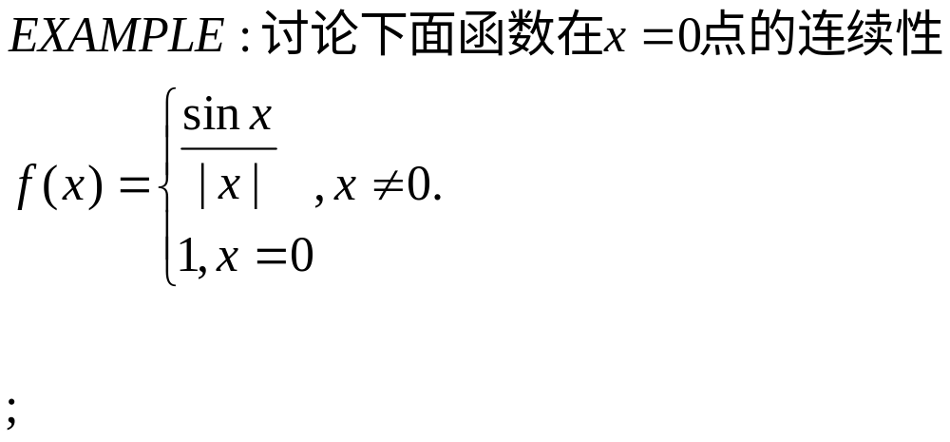

Slide 16
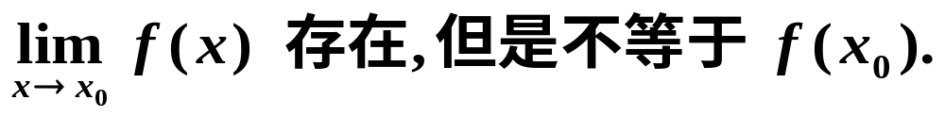
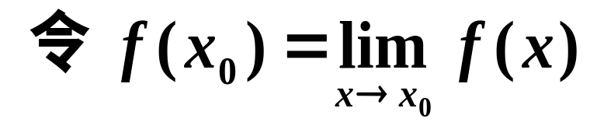
（二）间断点的分类
根据间断点的不同情况，可以分为三类：
1. 可去型间断点
可去型间断不是本质性的间断,可以重新
定义, 使其连续.

Slide 17
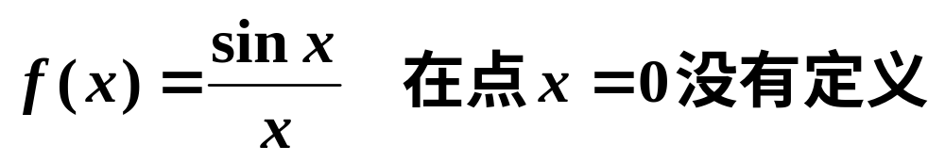

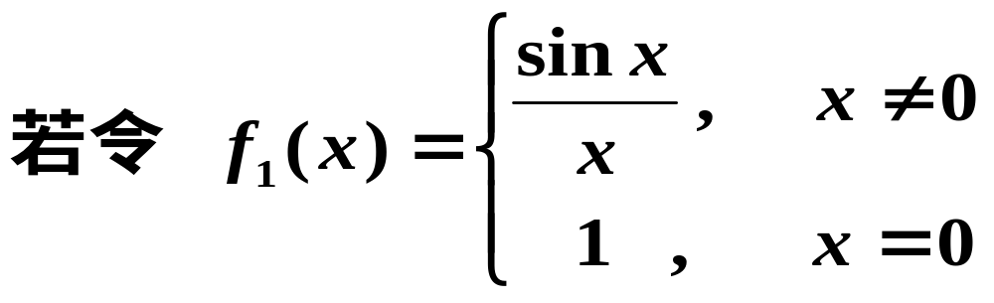
[例如]

Slide 18
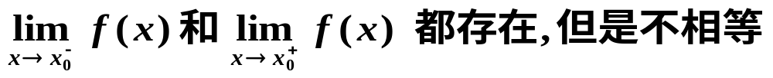
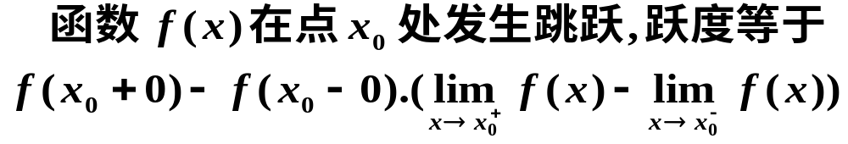
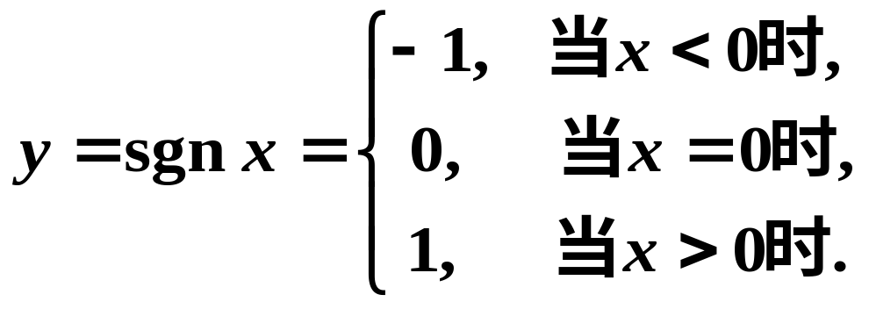
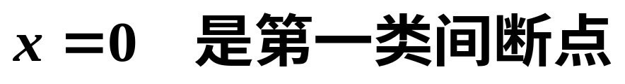
2. 第一类间断点
[例] 符号函数

Slide 19
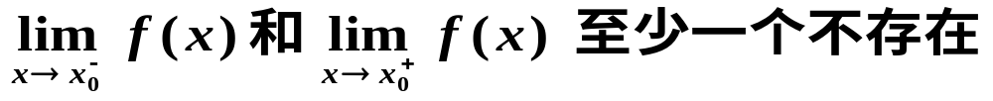
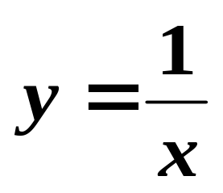
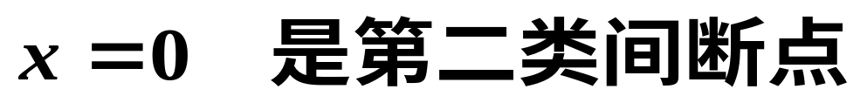
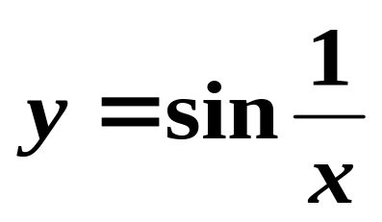
3. 第二类间断点
[例]

Slide 20
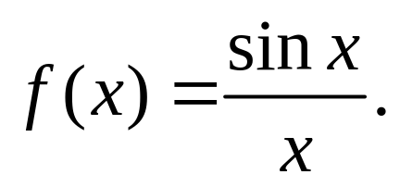
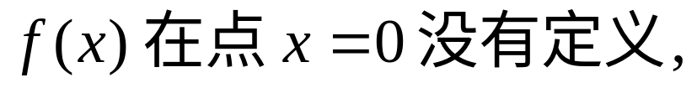
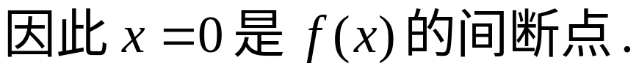
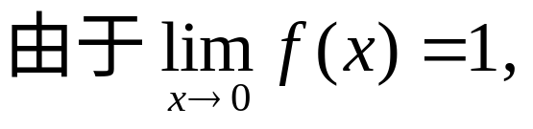
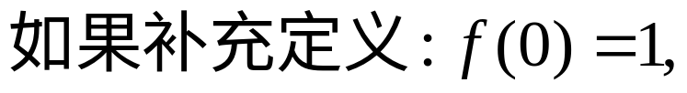

例1

Slide 21








例2
符号函数
O
例3.1.3

Slide 22








练习 指出下列函数的间断点及其类型：

Slide 23








Slide 24




二、函数连续性的基本性质
（一）连续性定义的等价形式：

Slide 25




Slide 26


（二）连续函数的有界性：
（三）连续函数的保号性：

Slide 27





（四）连续函数的运算性质：

Slide 28




（五） 关于反函数的连续性

Slide 29








Slide 30


（六） 复合函数的连续性

Slide 31



应用：1
（ 幂指函数的连续性）

Slide 32







应用2
证明
于是根据极限保号性推出，
于是定理得证.

Slide 33

三、初等函数的连续性
结论：
初等函数在其定义区间上是连续的。
1. 基本初等函数的连续性
（1）由连续定义可验证基本初等函数：

Slide 34








[例]

Slide 35

（2）用复合函数及反函数的连续性证明
基本初等函数:
（3）用连续函数四则运算性质证明基本
初等函数:

Slide 36

2. 初等函数的连续性
由基本初等函数的连续性,运用连续
函数的四则运算、复合运算就推出所有
初等函数在其定义区间上处处连续.

Slide 37




非初等函数连续性问题举例
[解]

Slide 38






Slide 39


